Slide 1


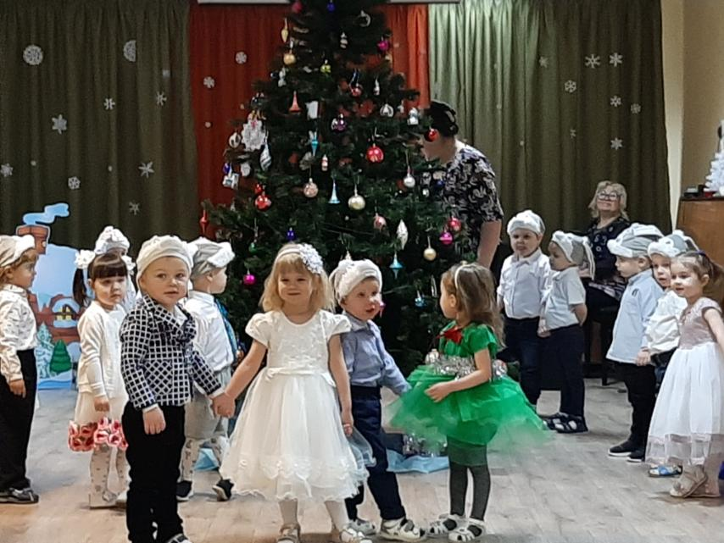
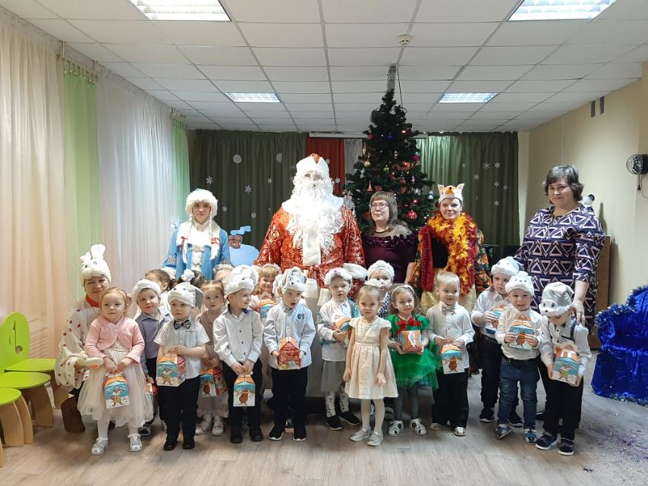
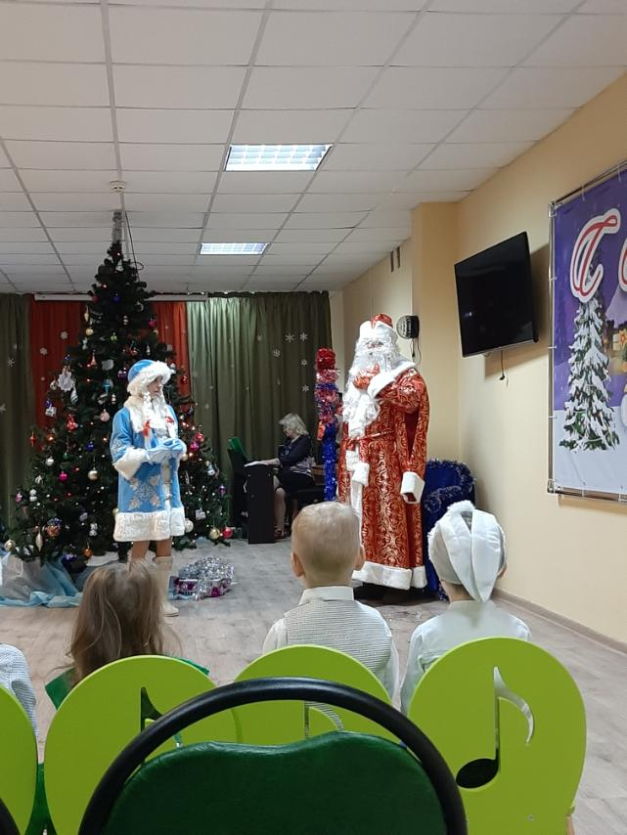
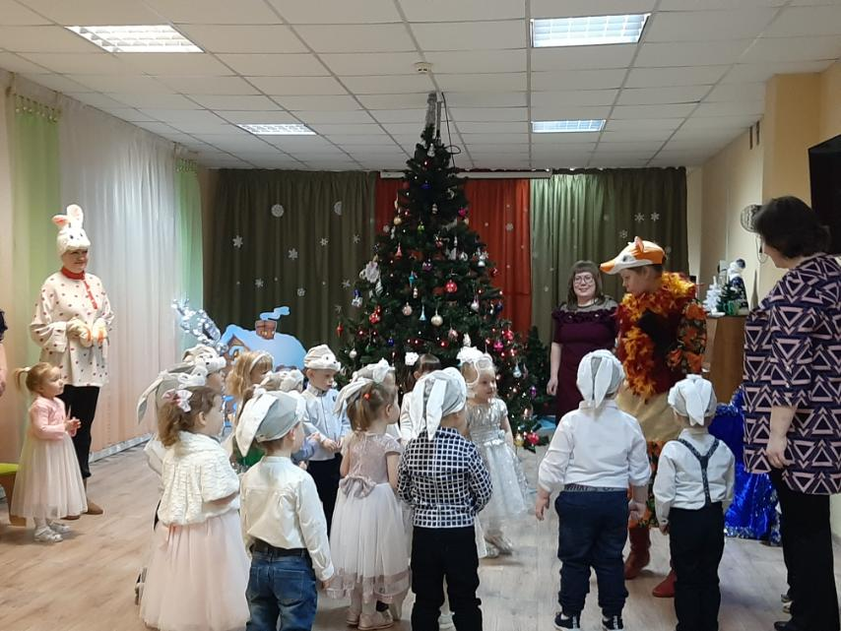
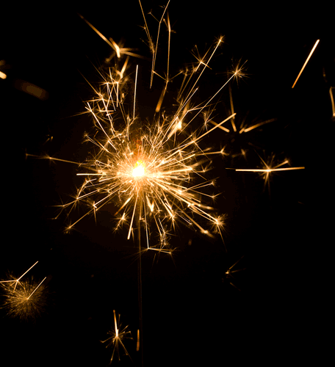
Группа№1 «Фиалки»
Вот опять мы здесь, в кругу друзей,
И светло от ёлочных огней.
Каждый встречи с чудом ждёт,
И танцует, и поёт,
Ведь наступит скоро Новый год.
Пусть звучит повсюду детский смех,
Пусть хватает радости для всех,
Пусть не будет ссор и бед,
Будет солнце, будет свет,
Будет счастье много лет!

